Slide 1

MS
clover项目技术分享和使用
信息技术中心-EC开发部-促销组 王岳
2014年12月

Slide 2



目录
目录
1
clover简介
2
clover分布式调度框架介绍
3
clover使用
4
后台管理页面
5
性能分析

Slide 3



1.clover简介

Slide 4
1. 业务简介
分布式同步
(RPC)
、异步调度框架(消息队列)
分布式任务调度
分布式日志检索
clover

Slide 5
2.clover分布式调度框架技术介绍

Slide 6
2.1 clover分布式调度介绍
clover分布式任务调度是完全使用Java技术自主开发
特点如下:
1、防单点故障
2、job 可部署多台，但任务调度时，只有一台参执行。如果一台下线，
clover选择其他已在zookeeper注册job来执行。
3、可管理监控程序 ，相关负责人的job不可用会发送邮件通知
4、提供管理后台，可手动停止任务，设置任务执行频率、恢复策
略。人工干预指定哪些job来工作，可查看任务执行进度、任务执行失败时会收到报警并记录日志。
5、执行中的任务，但未执行完成，不会再次调度任务
6、支持灾难重现，server端不可用，但client端注册job信息会存储到临时DB中，当server重启后立即去读临时DB并执行相应job
7、job支持LOCAL、REMOTE模式以及ADD、UPDATE、DELETE操作
8、支持动态创建job、spring 配置文件和注解方式注册job
9、可以查询所有运行报错日志查询
10、管理后台可以创建、修改、删除job

Slide 7
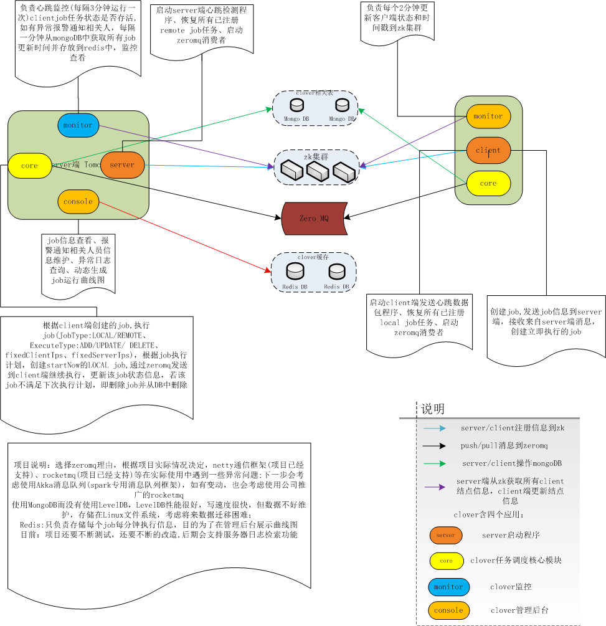
2.2 总体框架分析

Slide 8
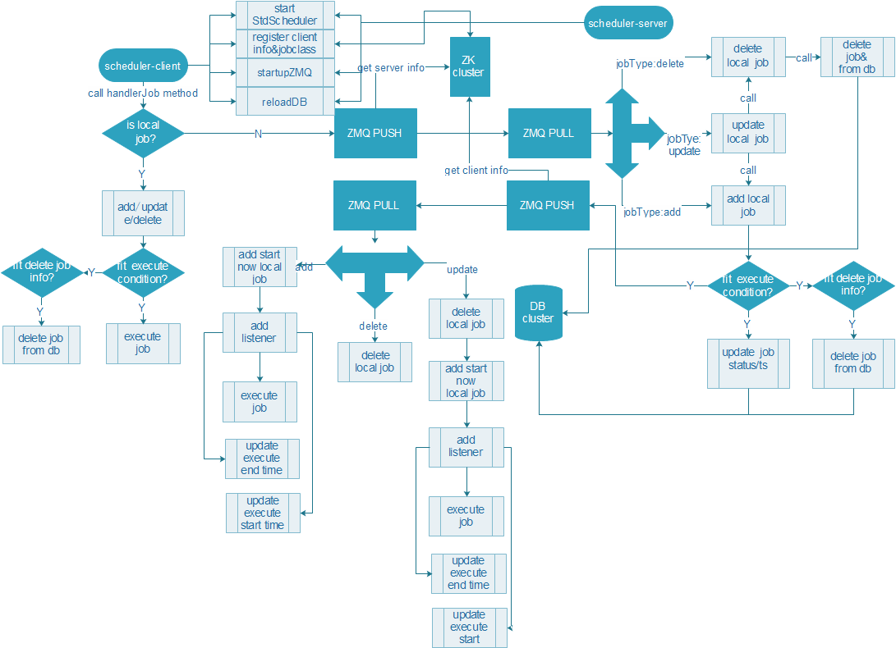
2.3 总体框架分析-系统流程图

Slide 9
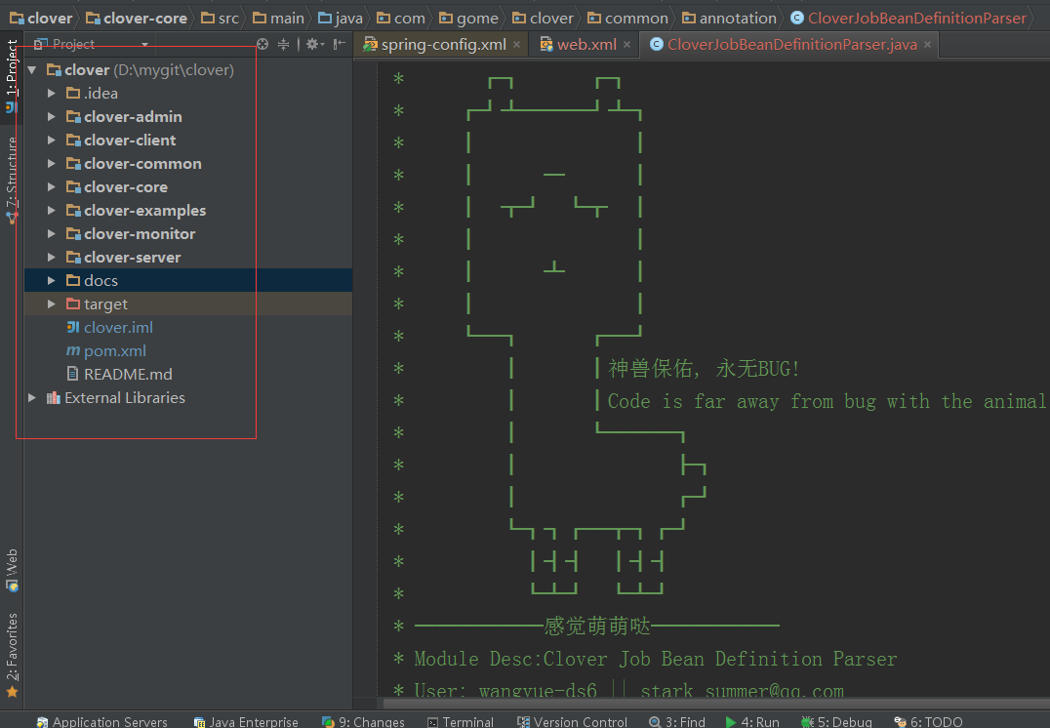
2. 4 技术-项目结构

Slide 10
2. 5 涉及技术
MongoDB集群:负责存储clover所有数据信息，当初想考虑使用LevelDB，但不方便管理，Redis完全放弃了，理由是对于频繁写操作性能下降、总有连接超时
ZK集群:负责server和client启动注册信息，所有server、client信息都是有读写操作权限，目的防止被他人或程序修改
ZeroMQ:负责server和client消息通信&后台管理页面创建、修改、删除job通信
使用ZeroMQ的理由:就是快，就是那么任性，流式技术框架storm使用，未来会考虑使用Spark的akka消息通信框架
Monitor:负责死亡心跳检测，监控server、client端，使用Java Timer实现
后台管理页面:bootstrap +jsp+highcharts
Spring:重新定义spring的xsd标签以及Annotation注解方式，注册job
Snappy:通信消息压缩方式，减少网络数据传输带宽
Curator：监听ZK数据包变更，并保持到内存中，方便程序快速获取server和client端信息
Quartz：基于quartz重写底层定时任务调度，考虑处理各种任务执行规则问题，而选择quartz来调度任务
拒仓

Slide 11
3.clover使用

Slide 12
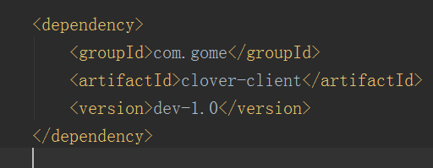
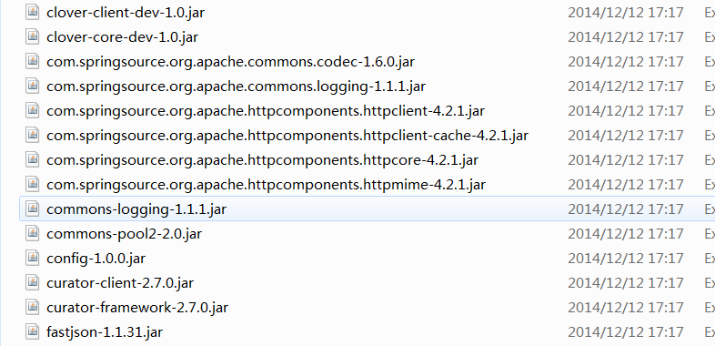
3. 1 项目中需要使用JAR包
1、maven项目 需去公司中央仓库 (http://maven.ds.gome.com.cn/nexus/index.html)
下载最近版本的clover-client jar包
2、 非maven项目 需要使用的JAR包(详见本页PPT备注)
Notes:
<dependency> <groupId>com.gome</groupId> <artifactId>clover-core-dev</artifactId> <version>1.0</version> </dependency> <dependency> <groupId>com.gome</groupId> <artifactId>clover-client-dev</artifactId> <version>1.0</version> </dependency> <dependency> <groupId>org.quartz-scheduler</groupId> <artifactId>quartz</artifactId> <version>2.2.1</version> </dependency> <dependency> <groupId>org.mongodb</groupId> <artifactId>mongo-java-driver</artifactId> <version>2.11.3</version> </dependency> <dependency> <groupId>com.alibaba</groupId> <artifactId>fastjson</artifactId> <version>1.1.31</version> </dependency> <dependency> <groupId>org.zeromq</groupId> <artifactId>jeromq</artifactId> <version>0.3.4</version> </dependency> <dependency> <groupId>javax.mail</groupId> <artifactId>mail</artifactId> <version>1.5.0-b01</version> </dependency> <dependency> <groupId>org.apache.curator</groupId> <artifactId>curator-framework</artifactId> <version>2.7.0</version> </dependency> <dependency> <groupId>org.springframework</groupId> <artifactId>spring-context</artifactId> <version>3.2.4.RELEASE</version> </dependency> <dependency> <groupId>org.springframework</groupId> <artifactId>spring-webmvc</artifactId> <version>3.2.4.RELEASE</version> </dependency> <dependency> <groupId>org.xerial.snappy</groupId> <artifactId>snappy-java</artifactId> <version>1.1.1.6</version> </dependency> <dependency> <groupId>org.apache.zookeeper</groupId> <artifactId>zookeeper</artifactId> <version>3.4.5</version> </dependency> <dependency> <groupId>org.apache.commons</groupId> <artifactId>com.springsource.org.apache.commons.codec</artifactId> <version>1.6.0</version> </dependency> <dependency> <groupId>javax.servlet</groupId> <artifactId>servlet-api</artifactId> <version>2.4</version> <scope>provided</scope> </dependency>

Slide 13
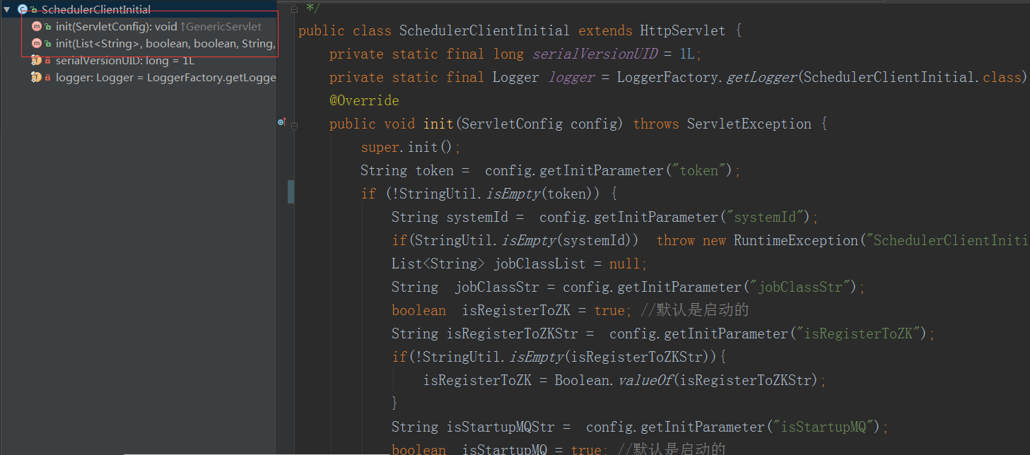
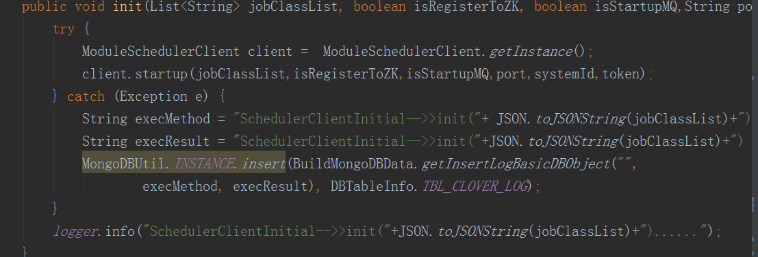
3. 2 SchedulerClientInitial class

Slide 14
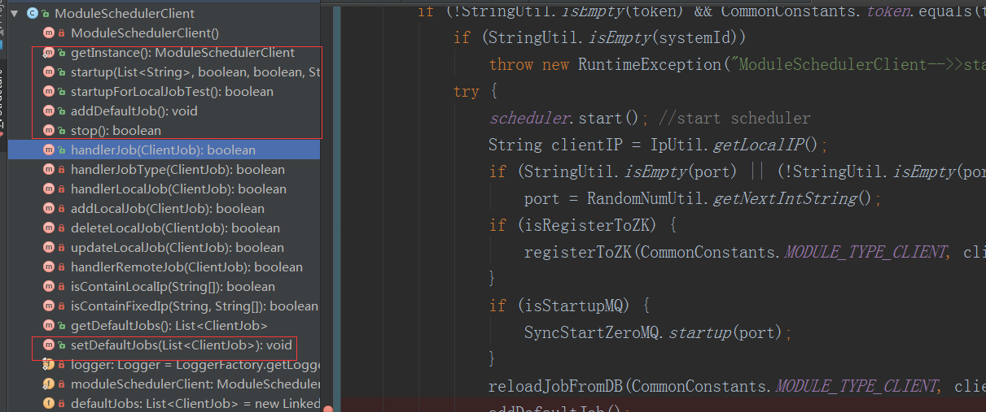
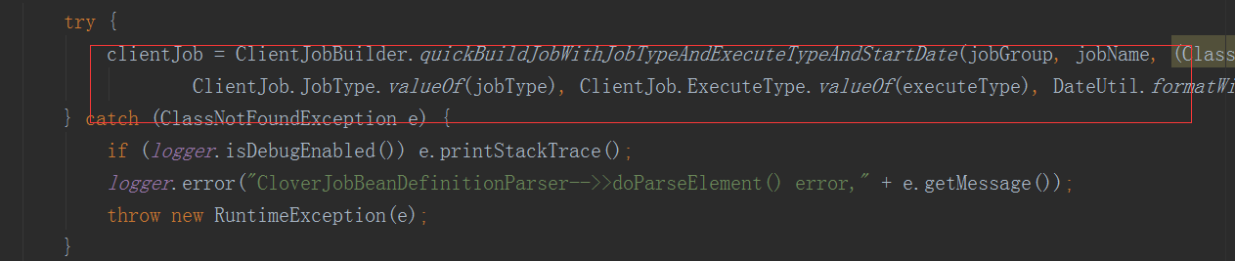
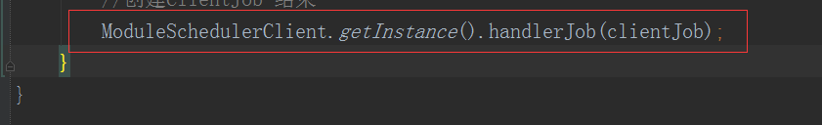
3. 3 ModuleSchedulerClient class

Slide 15
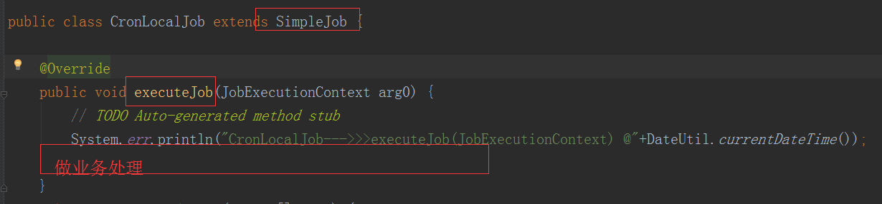
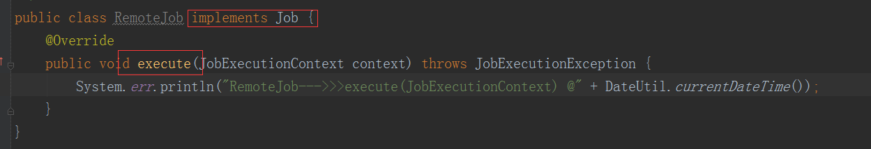
3. 4 项目中定义Client JobClass
继承 SimpleJob类，是clover重新定义的， 主要是local job 模式，当不满足下去执行时间规则，将job从DB中删除
实现Job接口 和 SimpleJob类没任何其他区别，无非一个继承类、一个实现接口
未来会开发TransactionJob,分布式JobClass,利用可用图计算将job分割成多个子job

Slide 16
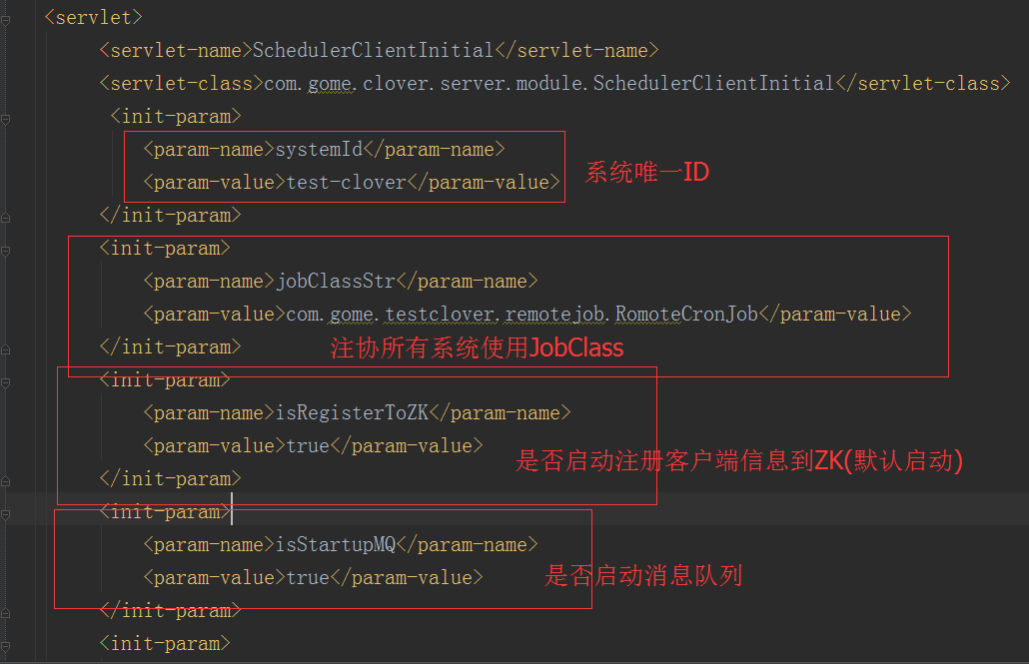
3. 5 非spring项目使用-启动clover-client
启动clover-client方式1: web.xml文件配置Servlet

Slide 17
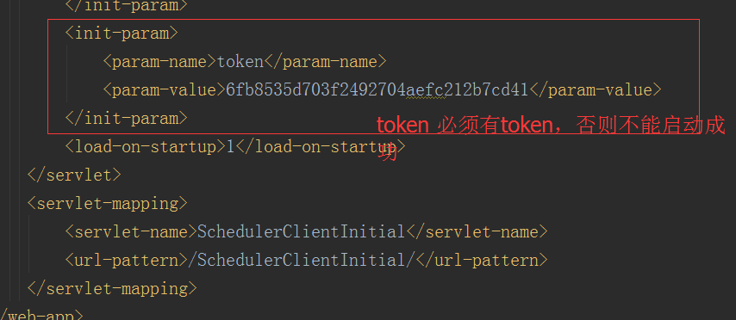
3. 6 非spring项目使用-启动clover-client
根据上面配置信息，就完成clover client 启动工作，默认isRegisterToZK、isStartupMQ为true，但只使用local 默认 可以将isRegisterToZK、isStartupMQ设置为false

Slide 18
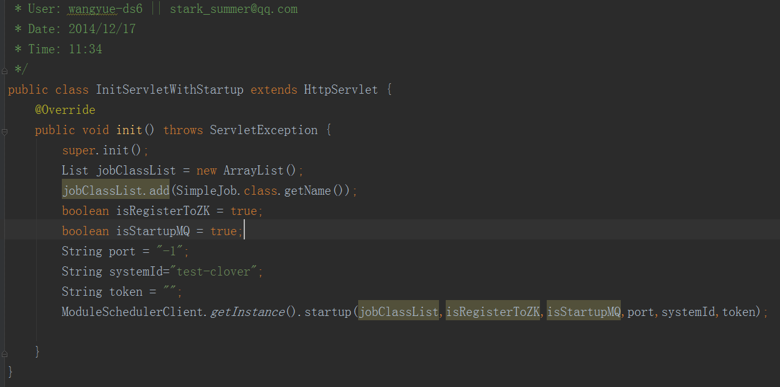
3. 7 非spring项目使用-启动clover-client
启动clover-client方式2: web.xml文件配置自定义Servlet

Slide 19
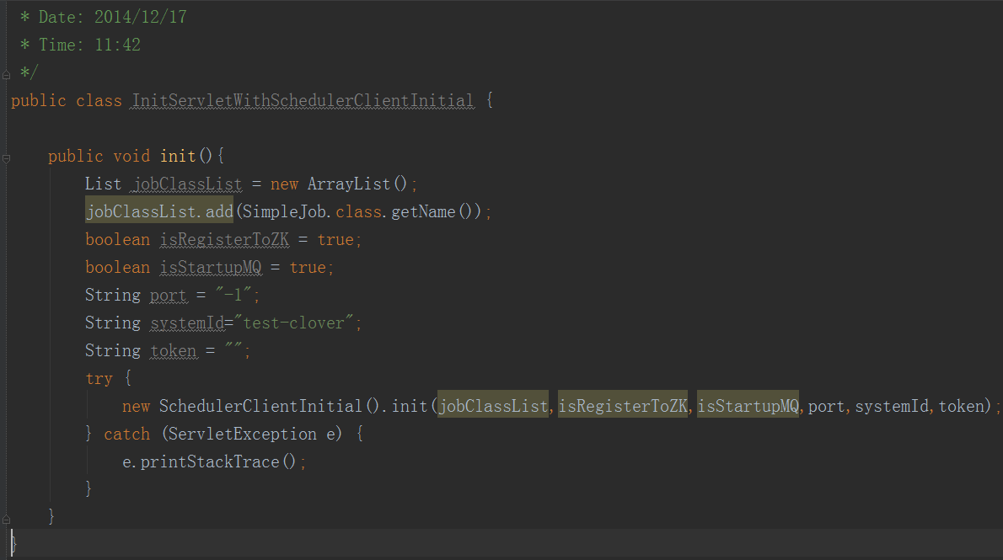
3. 8 非spring项目使用-启动clover-client
启动clover-client方式3: 自定义初始化类(你想怎么玩就怎么玩吧 就是那么任性)

Slide 20
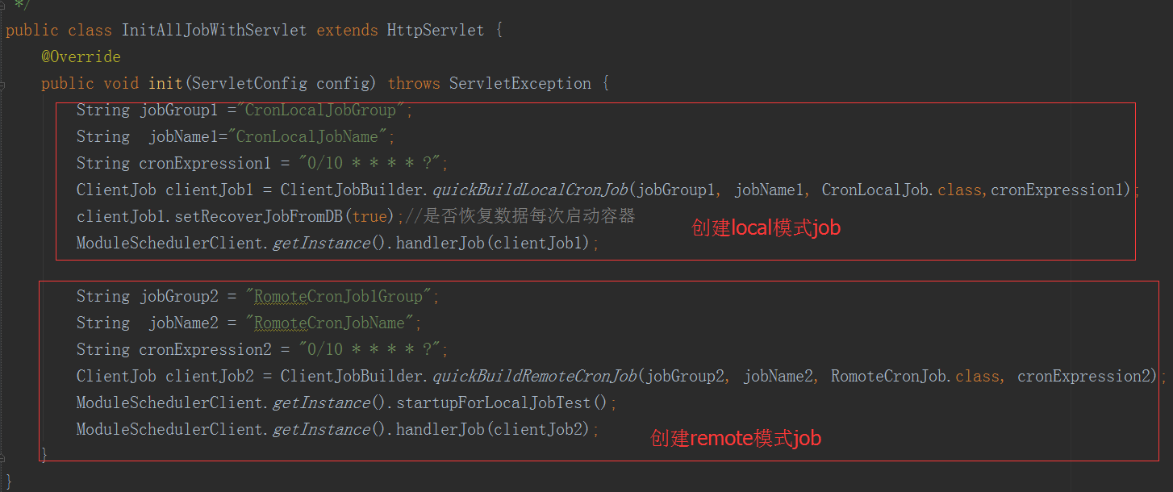
3. 9 非spring项目使用-启动job
初始化容器 启动job:

Slide 21
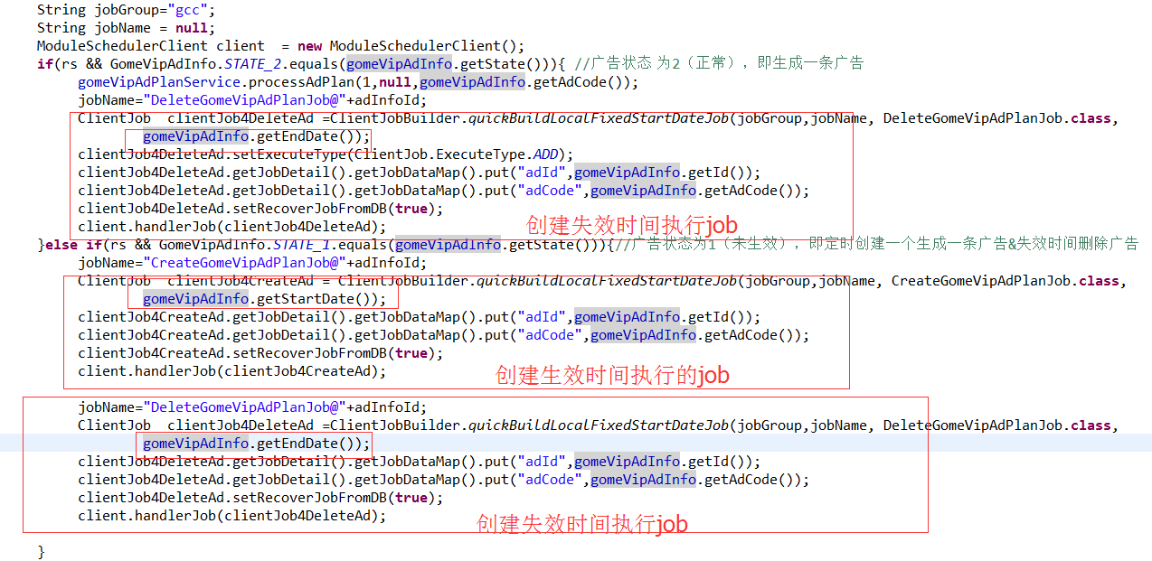
3. 10 非spring项目使用-动态启动job
程序动态创建job:

Slide 22
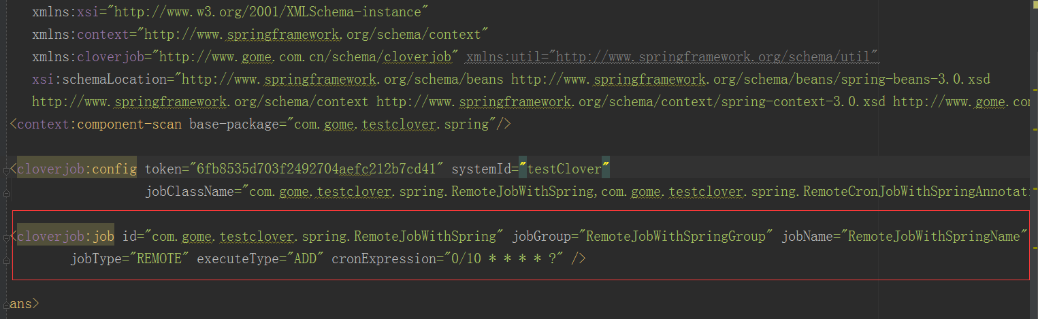
3.11 spring项目使用-启动clover-client
启动clover-client方式1: spring配置文件

Slide 23
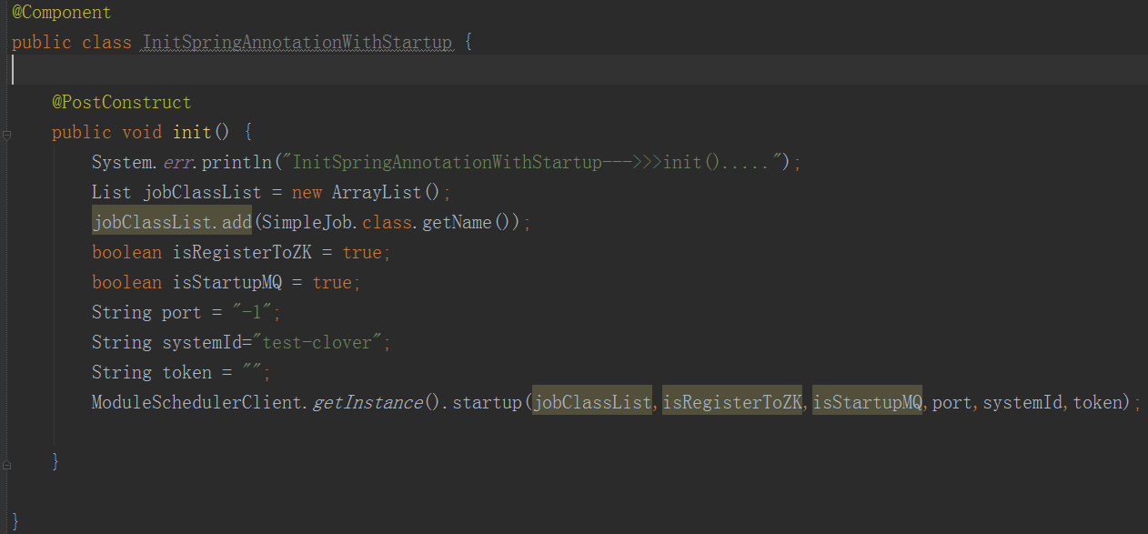
3.12 spring项目使用-启动clover-client
启动clover-client方式2:注解方式

Slide 24
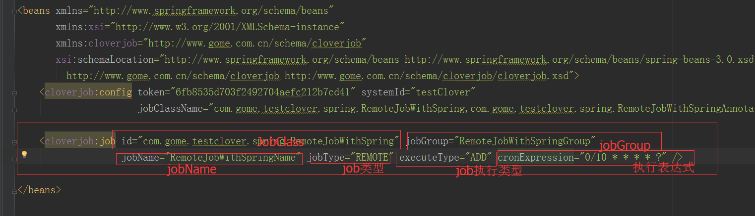
3.13 spring项目使用-启动job
Spring 配置文件方式启动job:

Slide 25
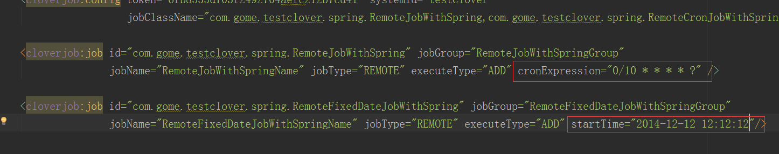
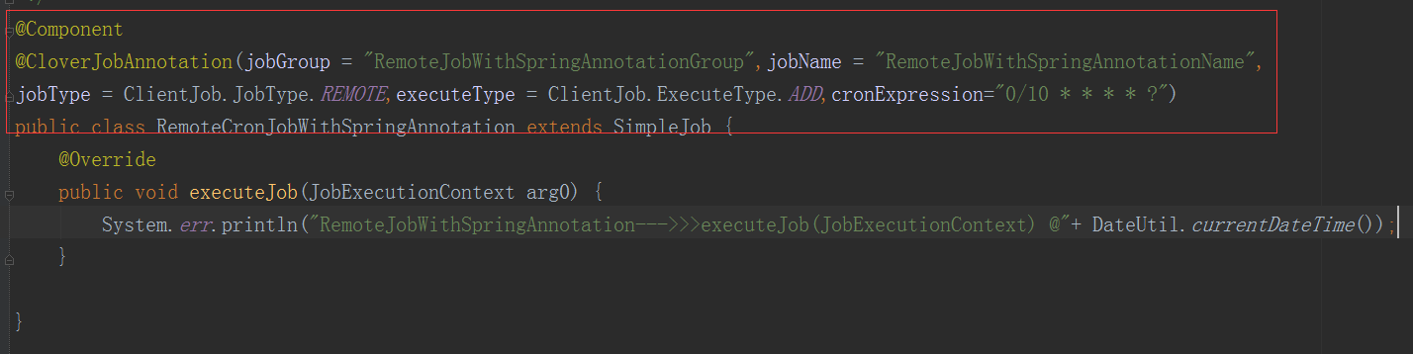
3.14 spring项目使用-启动job
Spring annotation方式注入:

Slide 26
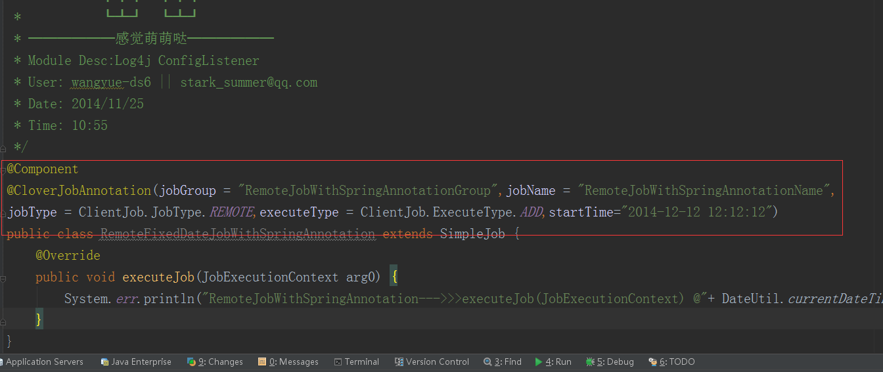
3.15 spring项目使用-启动job

Slide 27
4.后台管理页面

Slide 28
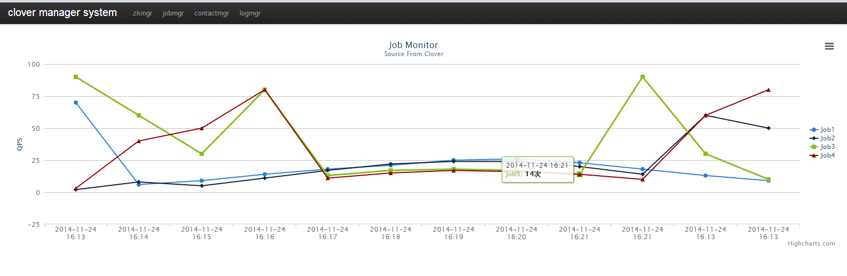
4.1 主页面

Slide 29
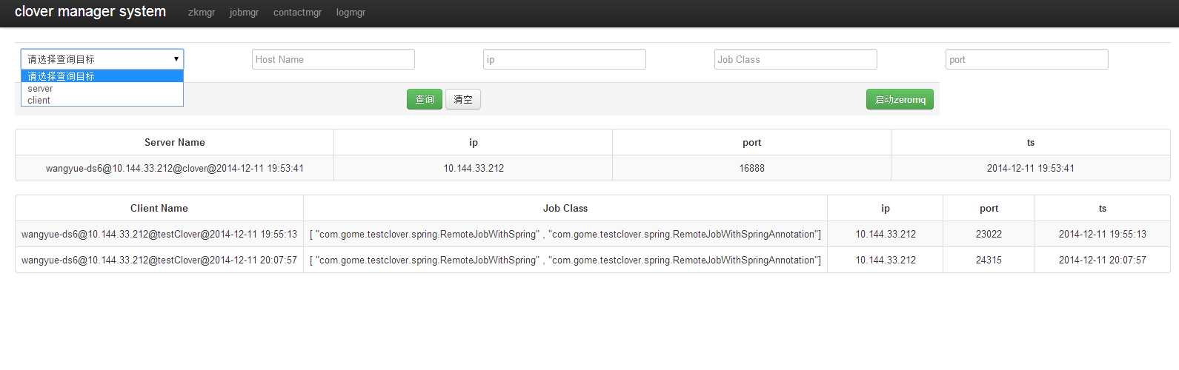
4. 2 zk管理页面

Slide 30
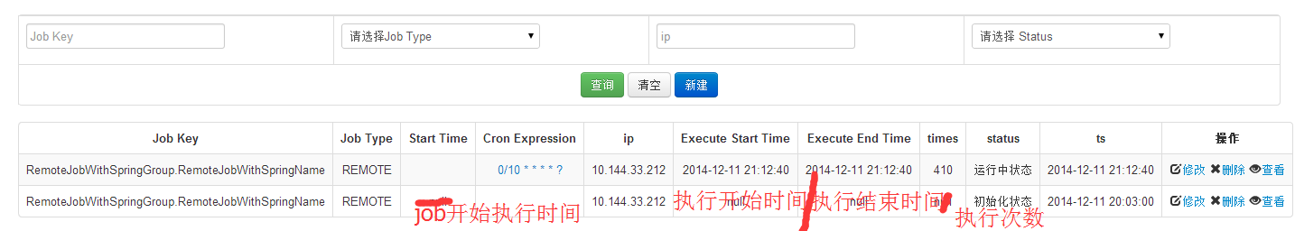
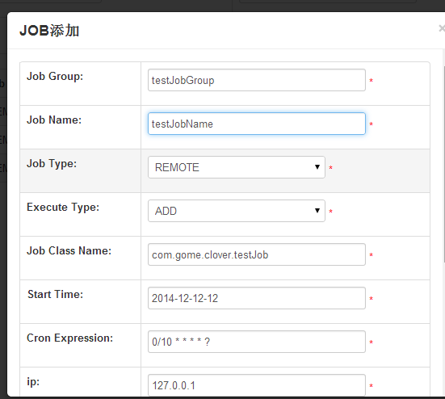
4. 3 job管理页面

Slide 31
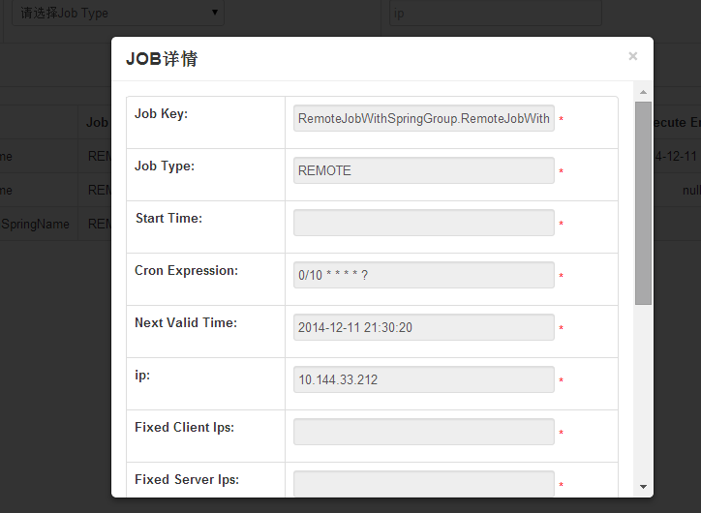
4. 4 job管理页面-JOB详情

Slide 32
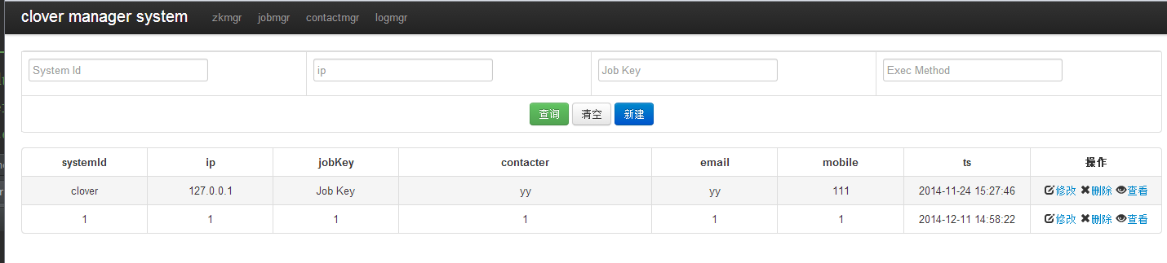
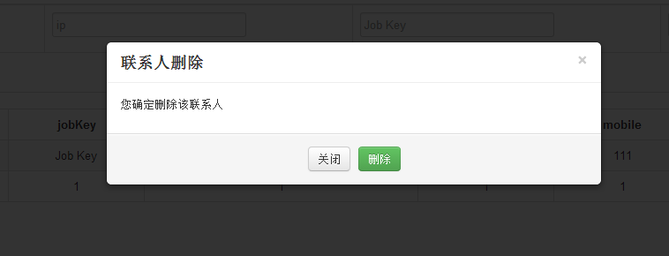
4. 5 联系人管理页面

Slide 33
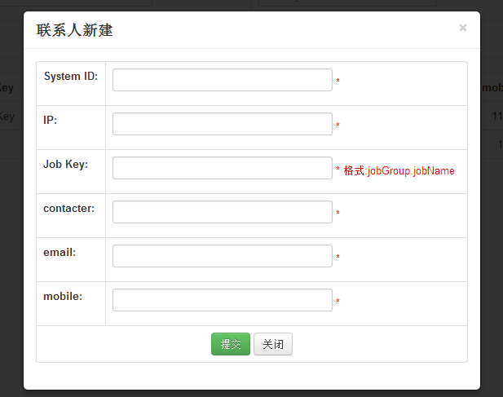
4. 6 联系人管理页面

Slide 34
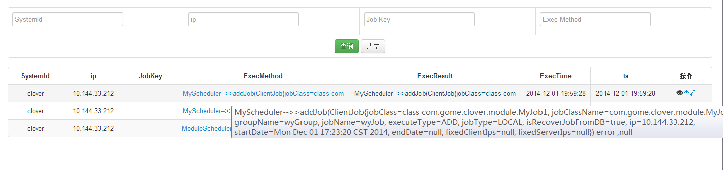
4. 7 日志管理页面

Slide 35
5.性能分析

Slide 36
5. 1 clover server压力
Server端只负责任务定时执行和分发到指定client端，由于使用了quartz，server端在定时轮训执行任务以及解析定时任务时间方面，对性能压力减少了很多
Server端分发消息，使用zeromq 非阻塞方式发送消息给指定client端，目前部署两台服务器完全胜任所有性能压力
Server端支持集群部署，每次client发送消息随机Hash到某一台server服务器
当所有的server都不可用，为了不影响client的使用，将会把clientjob信息存储到临时DB中，此刻还会发送邮件报警给相关server负责人，server立即重启后，会把所有临时DB中数据读取并执行，此刻client可以继续收到消息并执行业务逻辑
Server端监听所有client端ZK消息后放入内存中，当client端zk数据信息发送变化后，才修改内存数据，这样可以提供server端获取client端zk信息速度，也减轻了zk不断被访问的压力

Slide 37
5. 2 zk压力
俺真心没啥压力，俺是一个大集群，你们这些大爷和土豪就每次启动容器时候将初始化信息放到我这边，而当你们数据信息发生变化（修改节点数据、节点数据不可用），监听者才会访问俺，其实想想 你们没事 肯定不会经常变更数据滴，(*^__^*) ，不过 当你们挂了 或者 关闭应用程序时候，我会把你们全部删除滴，这就会浪费伦家点时间和力气把

Slide 38
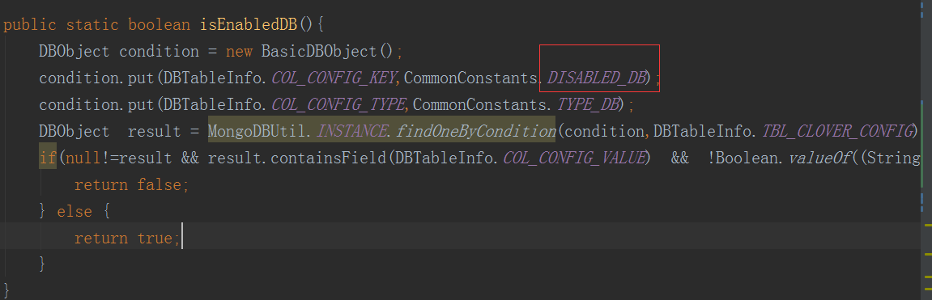
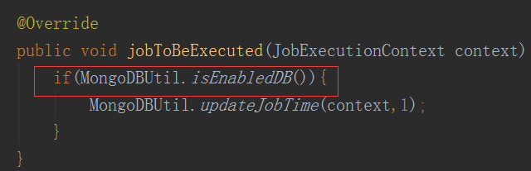
5. 3 MongoDB
我压力好大呀
MongoDB会负责job数据的存储、每次每条job执行前更新开始执行时间、执行后更新执行结束时间、更新ts时间戳以及job状态，任务执行异常记录日志到DB中，

Slide 39
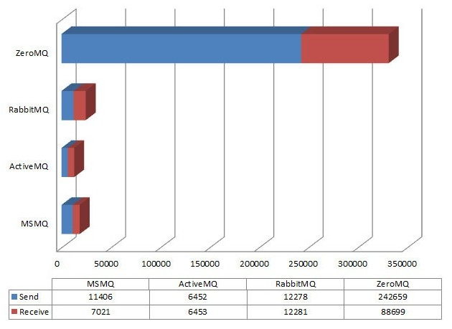
5. 4 zeromq
哥就是这样屌爆了、吊翻了
http://blog.csdn.net/cangyingzhijia/article/details/8667444

Slide 40
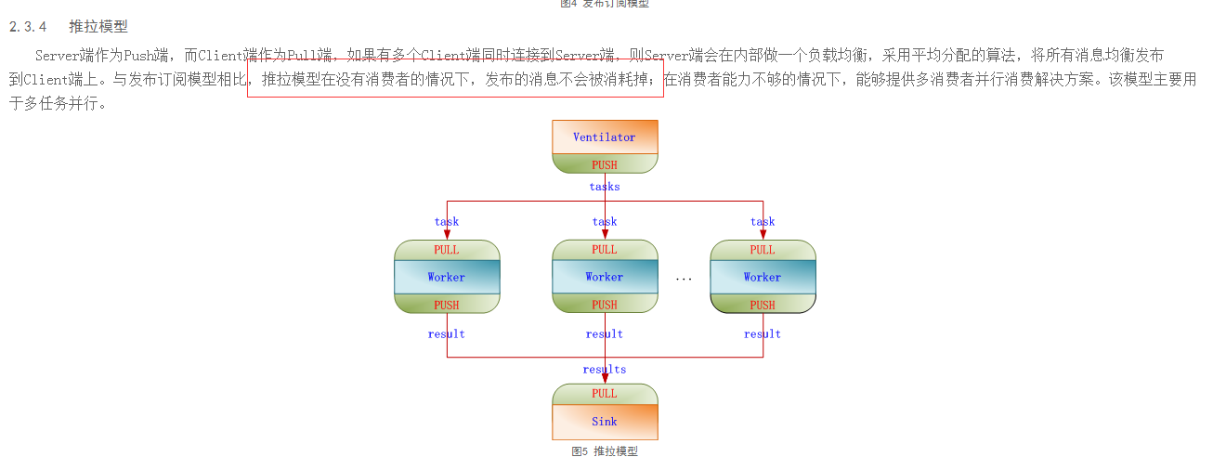
5. 5 zeromq push/pull模式

Slide 41
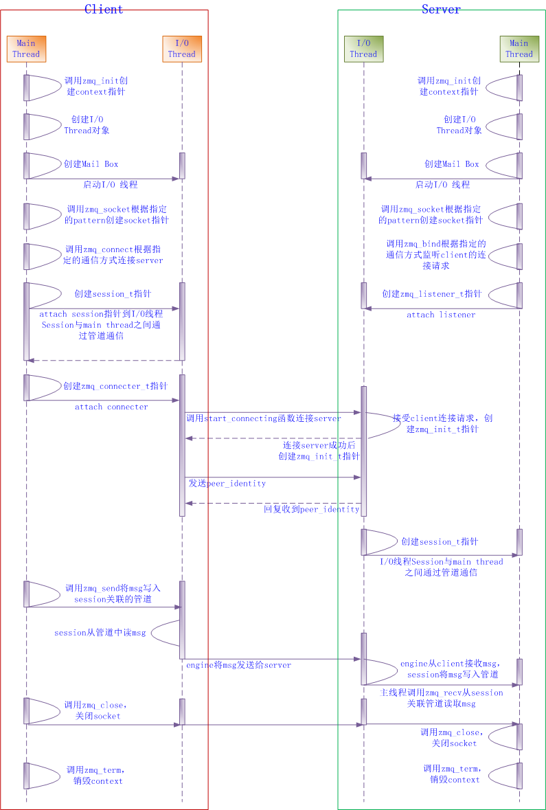
5. 6 zeromq 工作流程

Slide 42
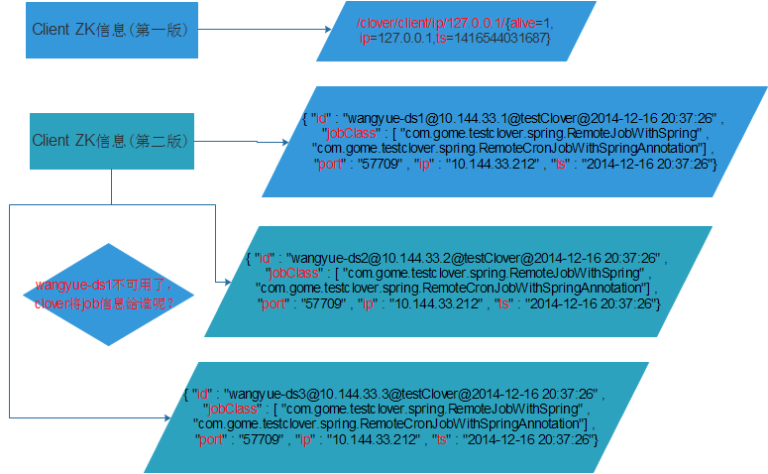
5. 7 启动client注册所有的jobClass

Slide 43

Q&A
Thanks
43

